Slide 1
연관성 분석 예시
항목 | 지지도 | P(A) | P(B) | 신뢰도 | 향상도
딸기 → 바나나
바나나 → 딸기
포도 → 바나나
바나나 → 포도
딸기 → 포도
포도 → 딸기
{바나나, 포도} → 딸기
{딸기, 포도} → 바나나
{딸기, 바나나} → 포도
항목 | 거래수
딸기 | 200
바나나 | 100
포도 | 50
{딸기, 바나나} | 500
{딸기, 포도} | 300
{바나나, 포도} | 200
{딸기, 바나나, 포도} | 100
전체 | 1450

Slide 2
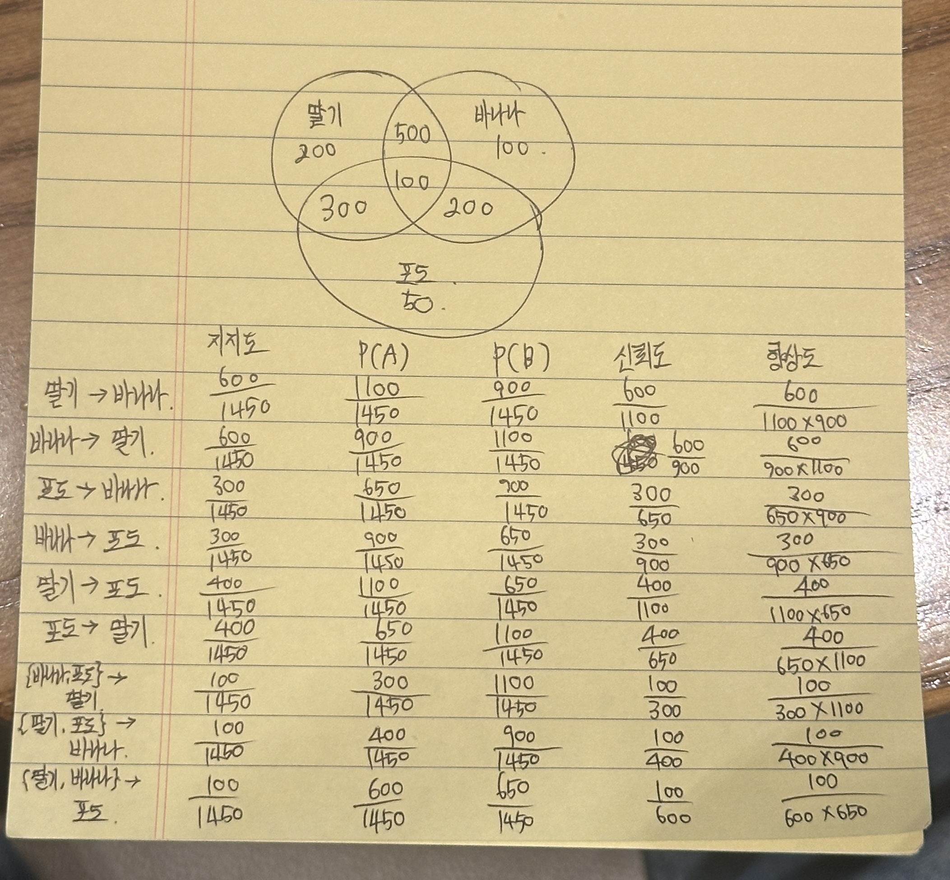
연관성 분석 예시 - 20194111 최민규 지면 풀이

